Slide 1

纳米再生聚酯新材料
绿 色 · 低 碳 · 环 保
安徽省阜阳市颍上县经济开发区

Slide 2
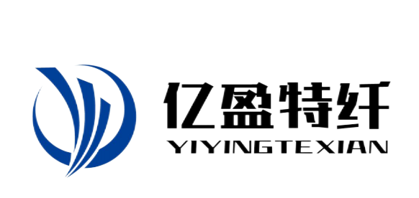
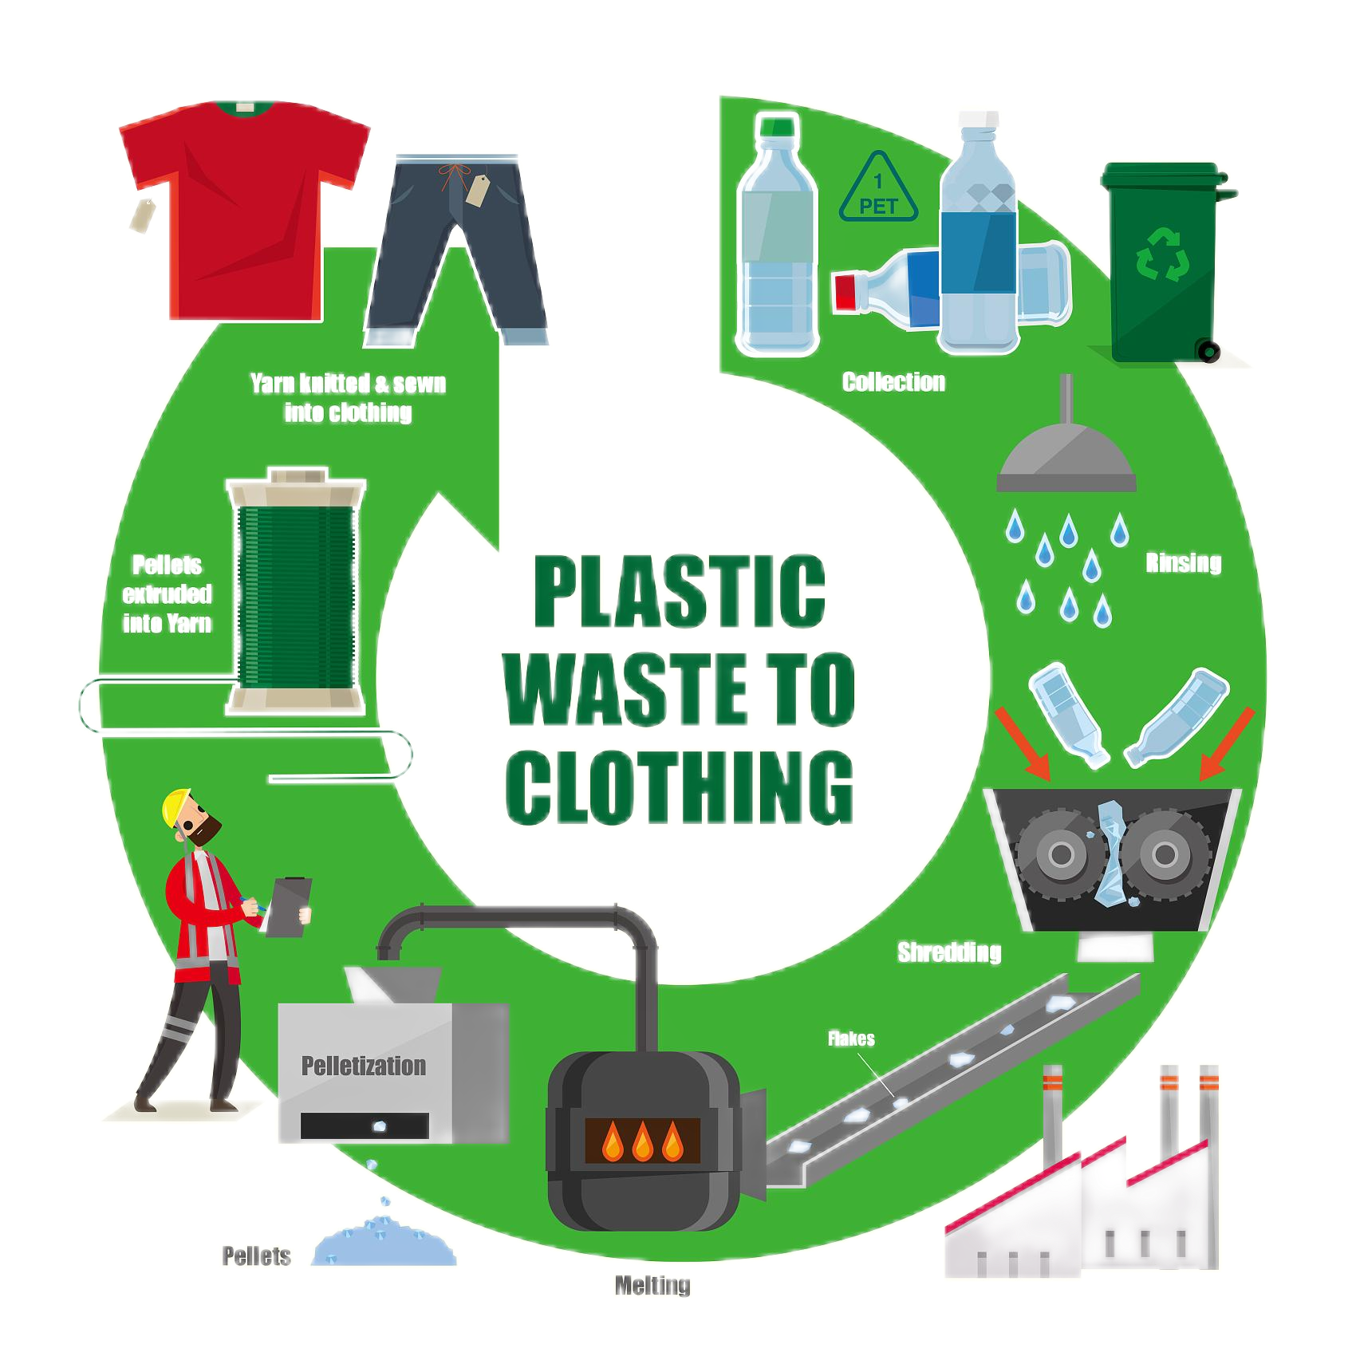
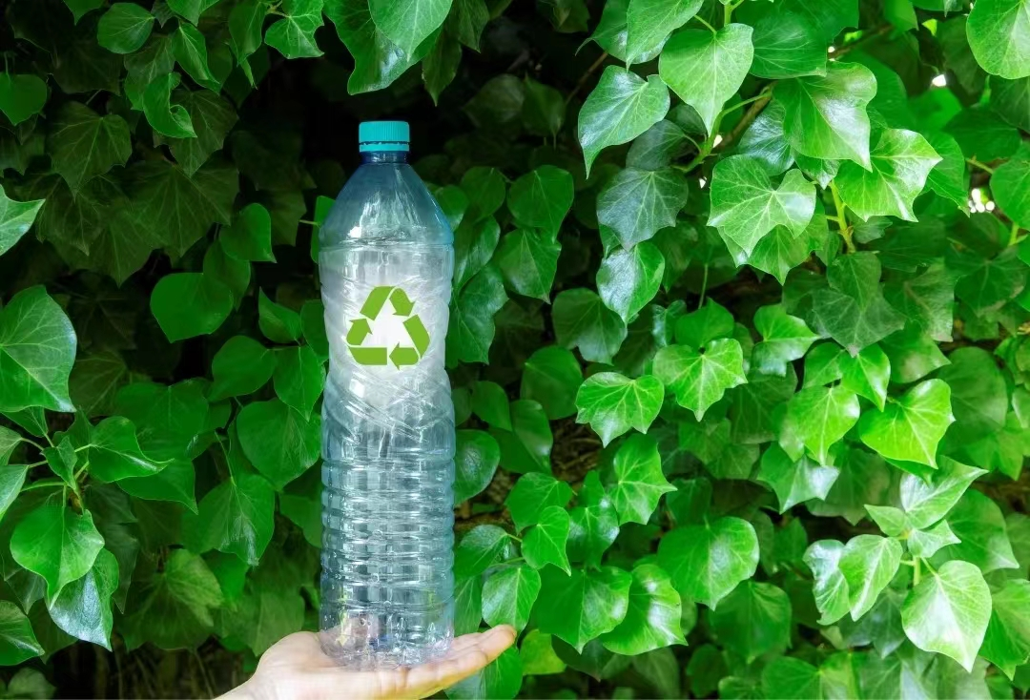

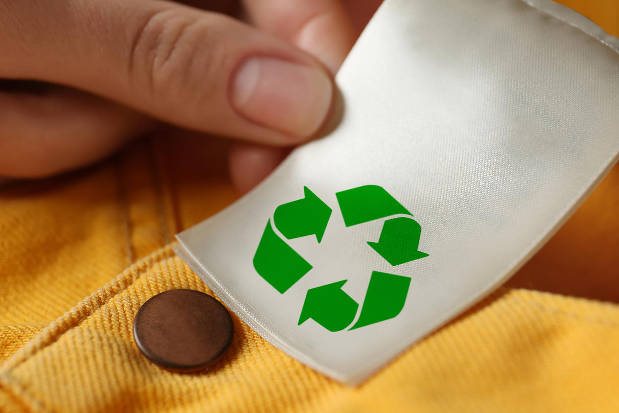



项目背景
环保再生面料不仅是一种时尚选择，更是我们对地球的责任。 让我们一起用环保再生面料“织”就一个绿色可持续的未来！
服装
塑料瓶回收
织成
环保面料
分拣 清洗
1
环保再生面料
的定义与来源
2
使用环保再生
面料的优势
3
环保再生面料
的应用
环保再生面料是通过回收利用废旧材料，如塑料瓶、废旧衣物等，经过加工处理而成的新型面料。这种创新的做法不仅减少了废弃物对环境的影响，还为时尚产业提供了可持续的选择。
1、减少资源浪费：回收利用废旧材料，降低了对新资源的需求。
2、降低环境污染：减少了垃圾填埋和焚烧带来的环境负担。
3、可持续发展：推动了时尚产业向更加环保和可持续的方向发展。
环保再生面料在服装、家居用品、箱包等领域得到了广泛应用。许多国际知名品牌纷纷推出采用环保再生面料制作的产品，展示了他们对环境保护的承诺。
原料聚酯瓶片
加热融化
拉丝成聚酯纤维
粉碎

Slide 3
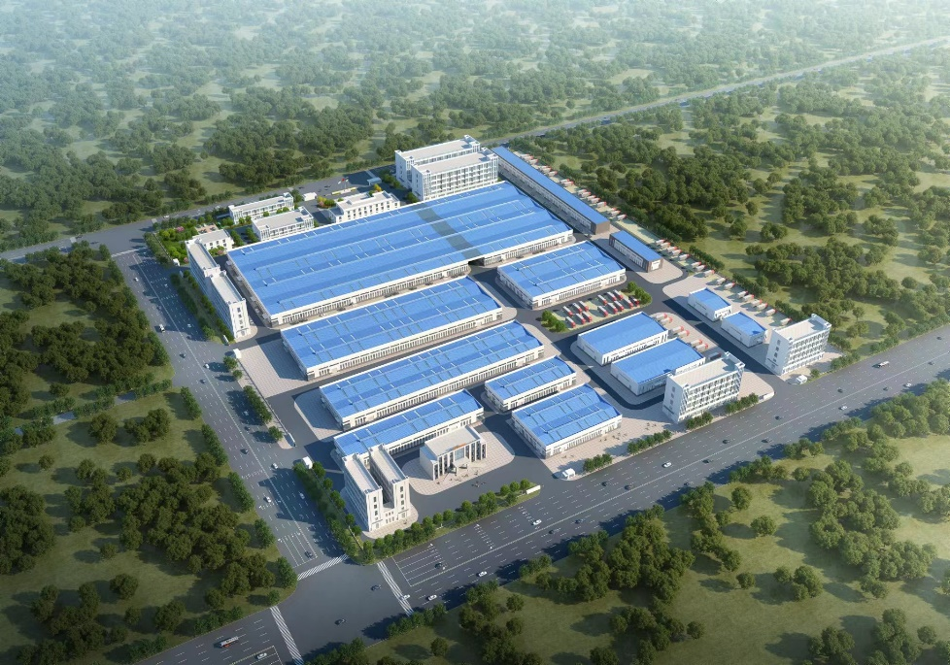
公司简介
亿盈特纤成立于2019年5月27日，位于安徽阜阳颍上县经济开发区，注册资金12800万人民币，土地50亩，建筑面积3.6万平方米，总投资5亿元人民币。二期在建工程项目公司（保尔盈新材料）成立于2022年5月，注册资金12100万人民币，土地150亩，建筑面积7.45万平方米，总投资10亿人民币。
公司专注于高档功能性绿色环保纺织面料的研发、设计、生产和销售，产能达到10万吨高品质再生原液着色聚酯纤维、1.8亿米纺织品。
公司是安徽省知名的高端纺织面料研发生产企业，被认定为GRS产品全球再生标准认定企业，同时是国家高新技术企业、省专精特新和省技术中心企业。

Slide 4
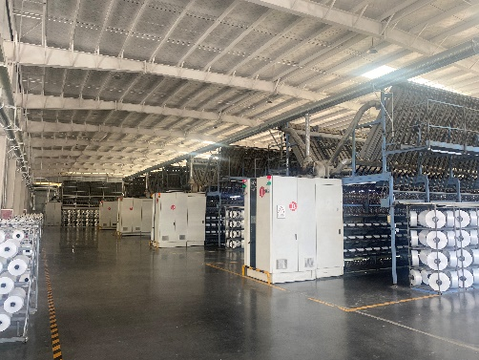
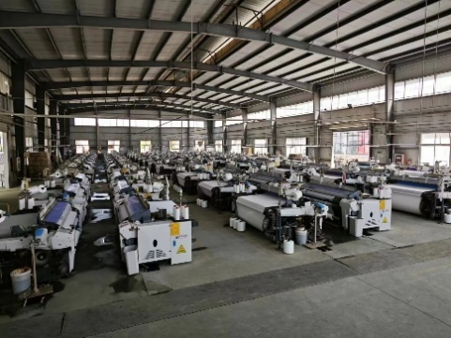
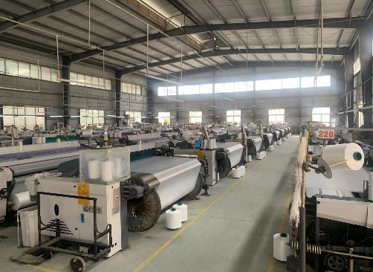
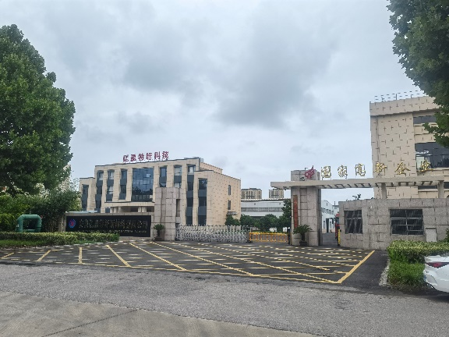
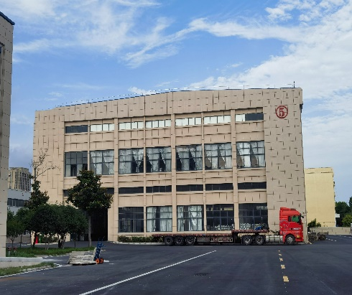

里程碑
二期工程项目建设启动
规划150亩，
1000台喷水织布机（环保面料）
（注：目前已实现新增280台投产）
全部机台投产预计增加至1.8亿米
以及10万吨再生原液着色纤维
安徽亿盈特纤新材料有限公司成立，注册资金5000万人民币，投入240台喷水织布机设备，年产能0.4亿米
涤纶长丝加弹车间，工程项目建设启动
2019
2021
2023
2020
2022
新增3台加弹机投产，
新增喷水织布三车间，
新增77台织布机投产，
产能达0.85亿米，
全年业绩突破至4.15亿元
新增喷水织布二车间，新增150台织布机投产，年产能0.3亿米，总产能达到0.7亿米

Slide 5
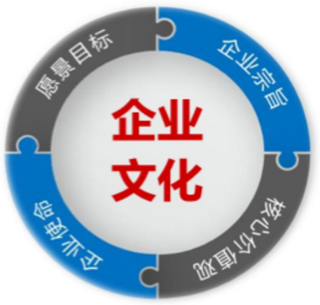
使命愿景
愿景目标:
企业宗旨:
  以质量为核心，以创新
  为动力，以服务为宗旨
成为全球领先的绿色环保功能性面料供应商
企业使命:
  推动全球绿色可持续发展，研发再生新材料
核心价值观:
成就客户；诚信正直
创业创新；精准求实

Slide 6
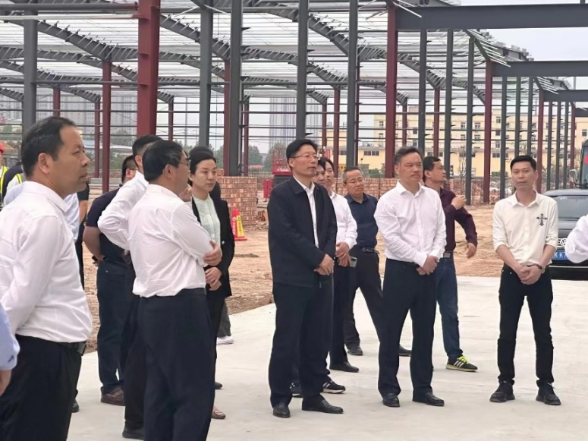
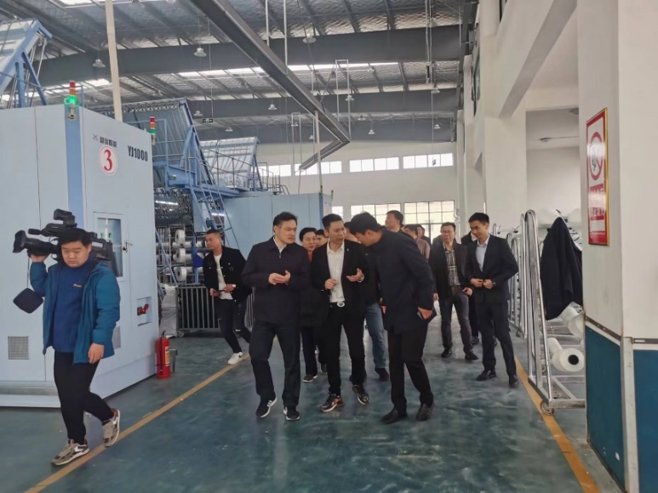
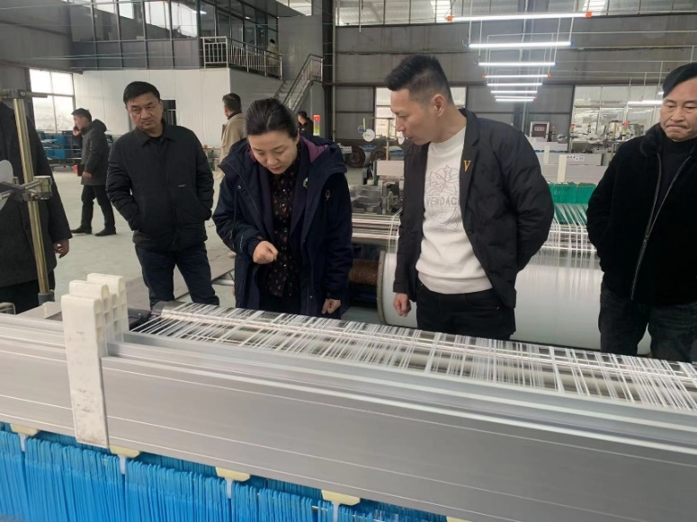
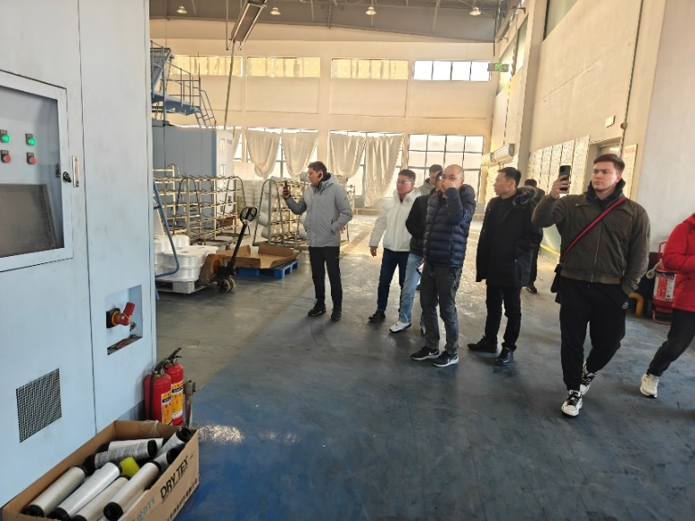
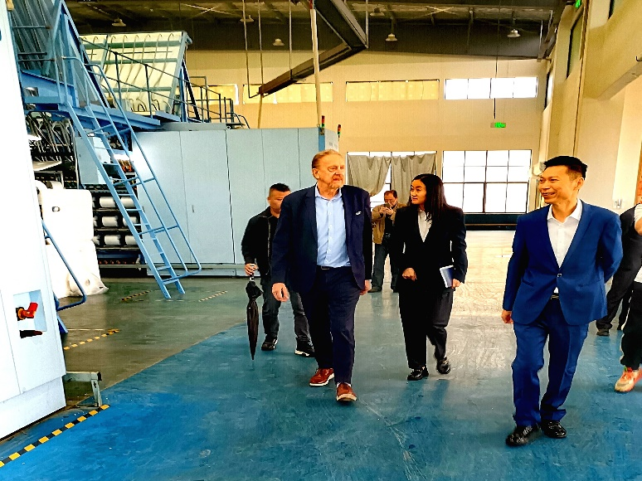
企业实力
参观访问
阜阳市市委书记刘玉杰 2023/4
颍上县县委书记张银军 2023/11
颍上县县长程晓醒 2023/2
吉尔吉斯斯坦
客商考察 2024/1
瑞典客人Thomas参访 2024/5

Slide 7
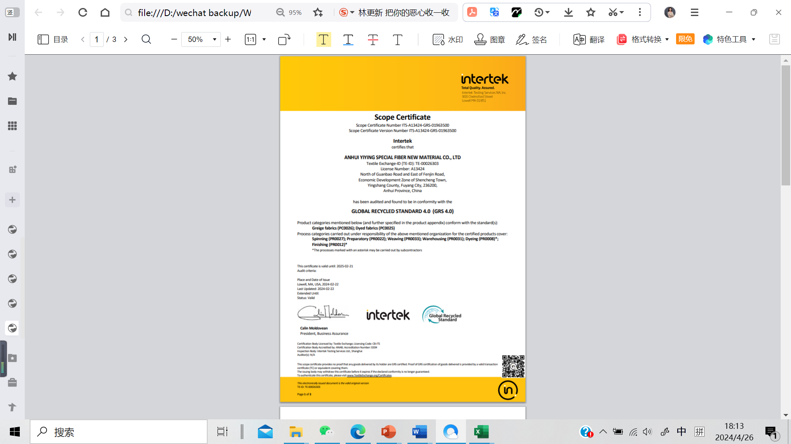
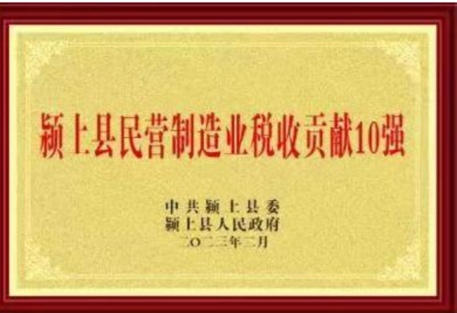
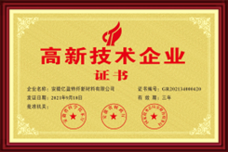
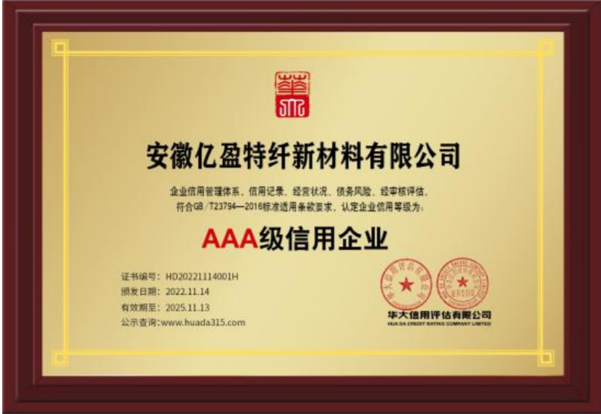
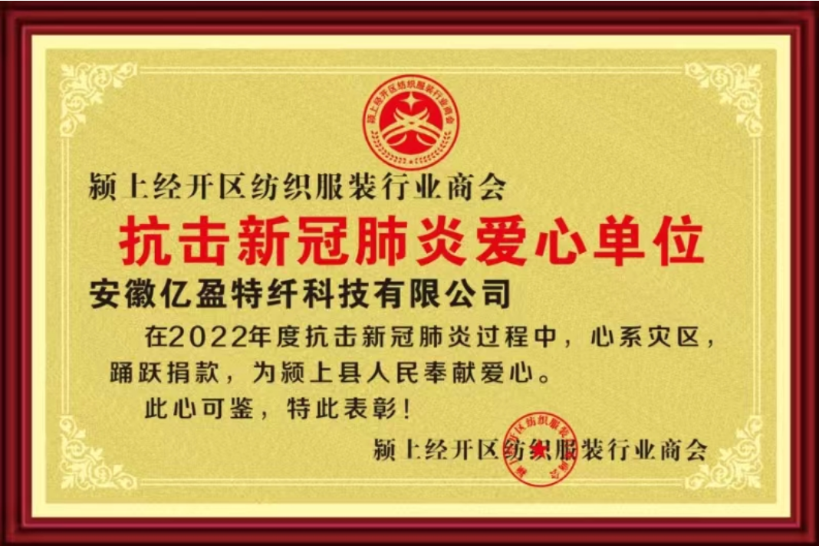
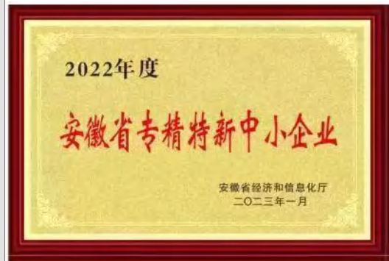
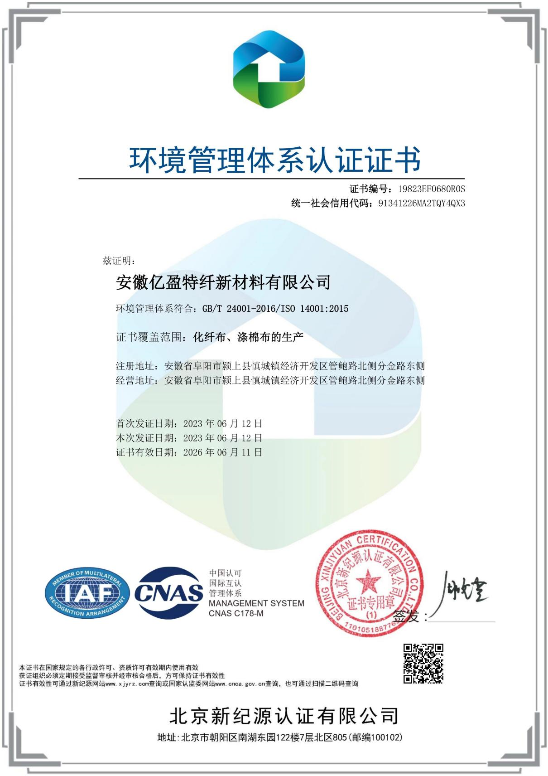
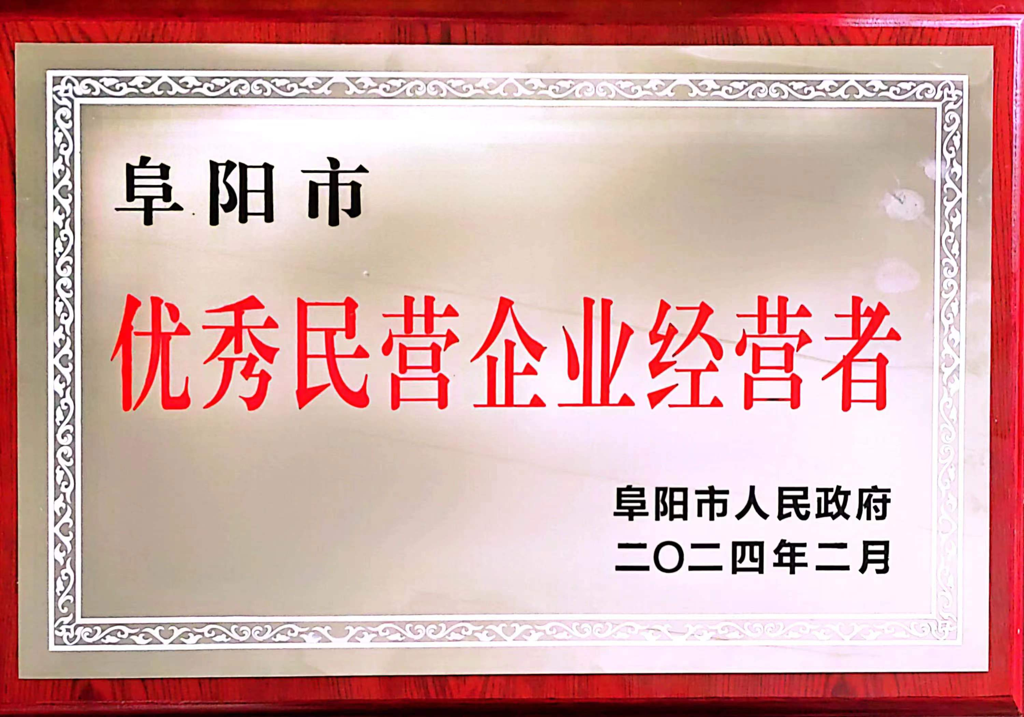
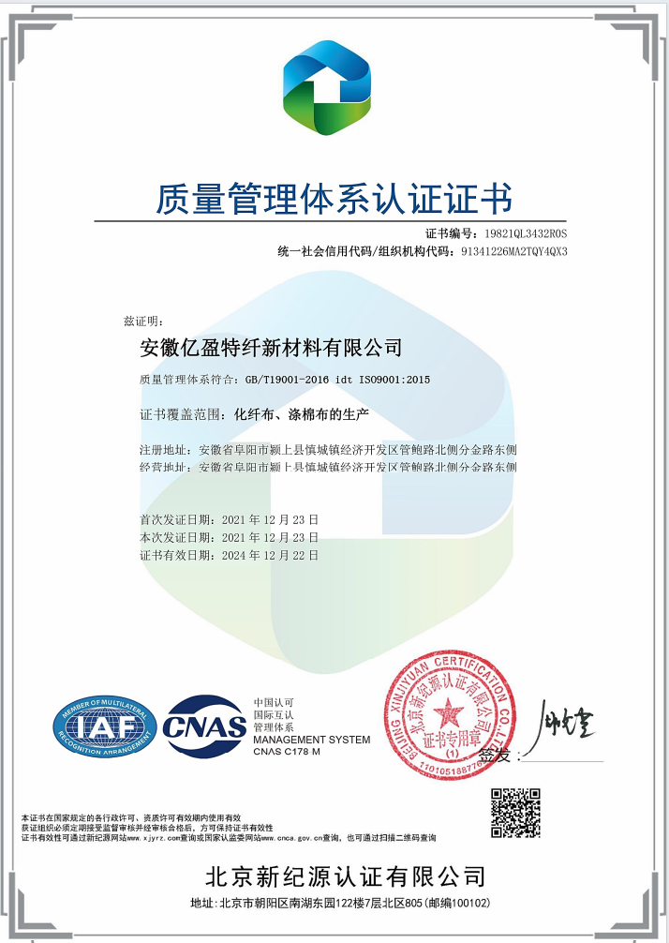
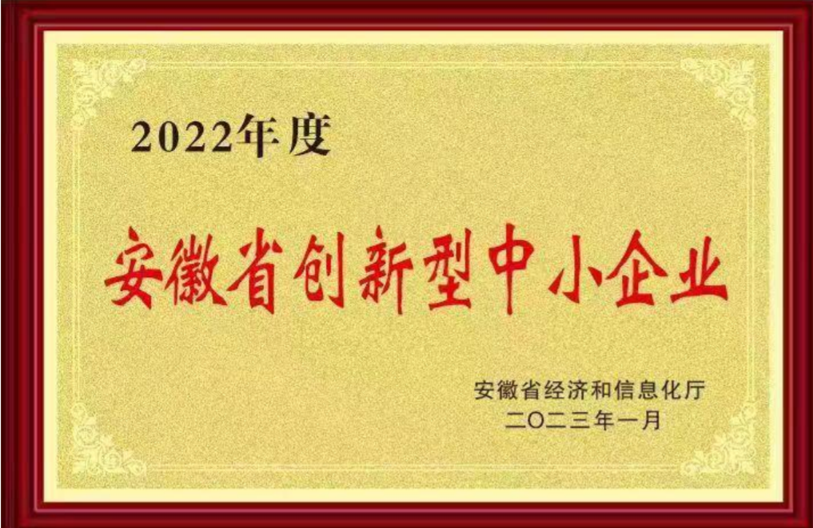
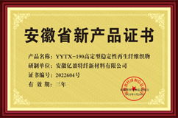
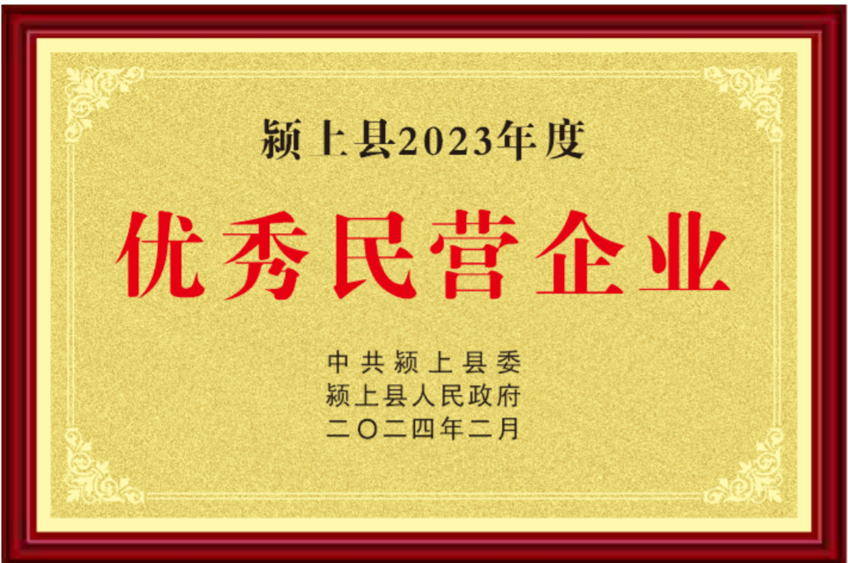
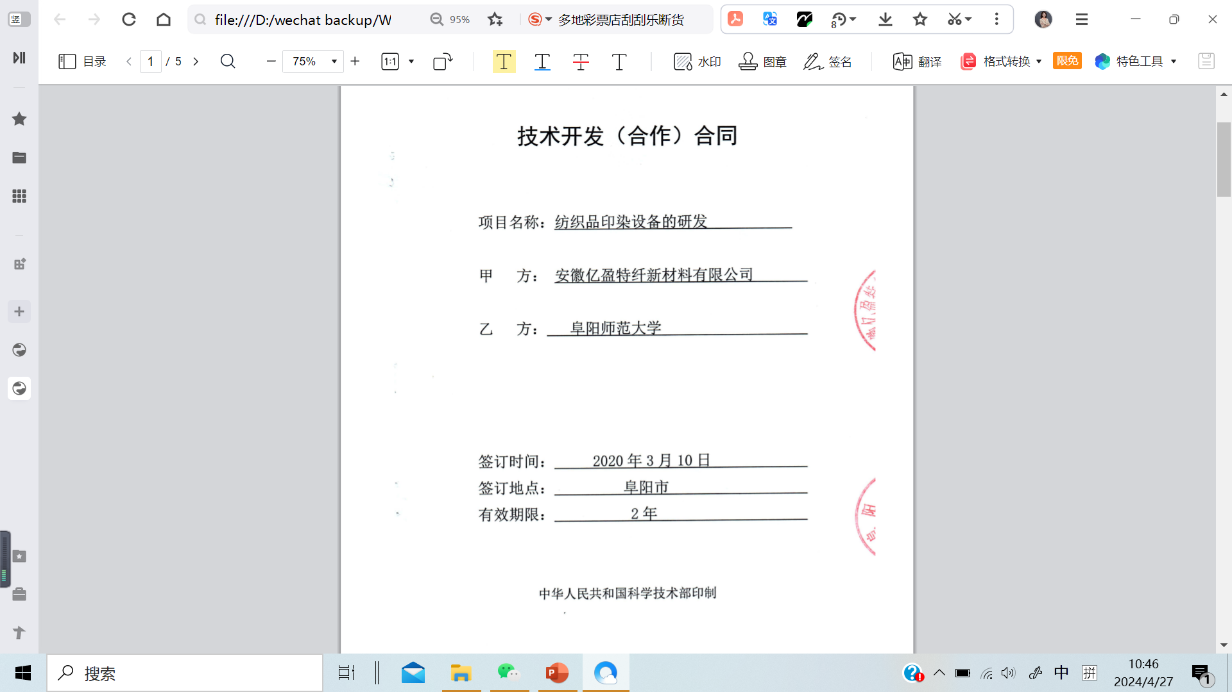

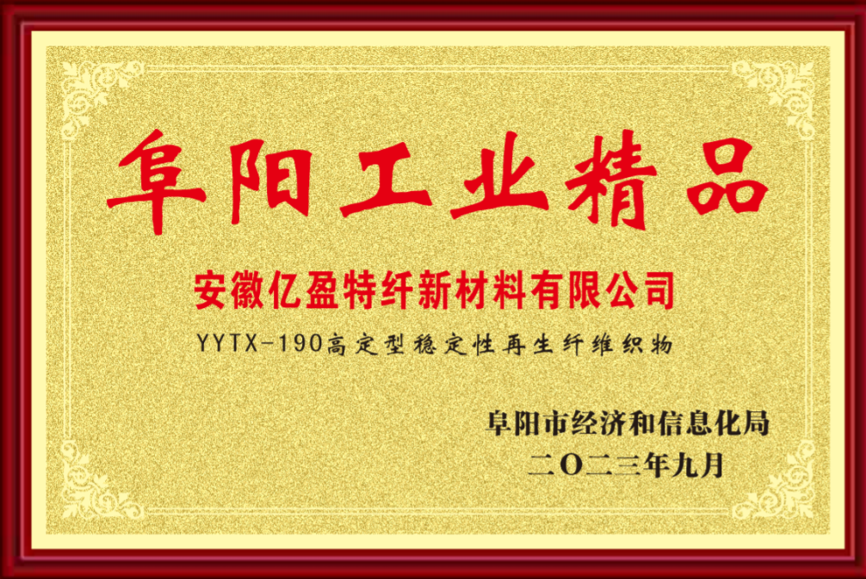
永续经营
E 环境
S 社会
g 治理
GRS产品全球再生标准认定企业
颍上民营制造业税收贡献10强
国家级高新技术企业
抗击新冠肺炎爱心单位
省级专精特新企业
AAA级信用企业
环境管理体系认证
质量管理体系认证
省级创新型中小企业
市级优秀民营企业经营者
省级节能环保新产品
阜阳师范大学校企合作
职业健康安全管理体系认证
阜阳工业精品
县级优秀民营企业

Slide 8
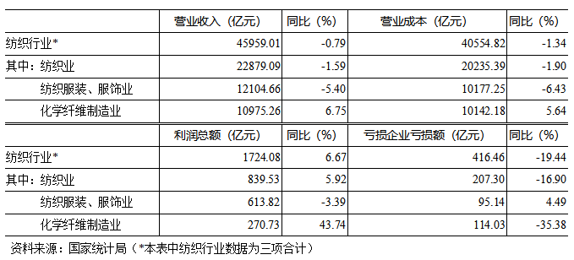
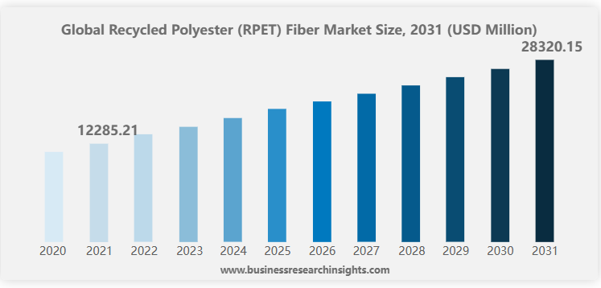
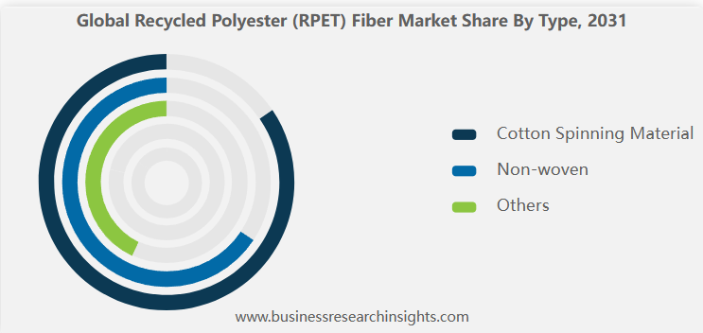
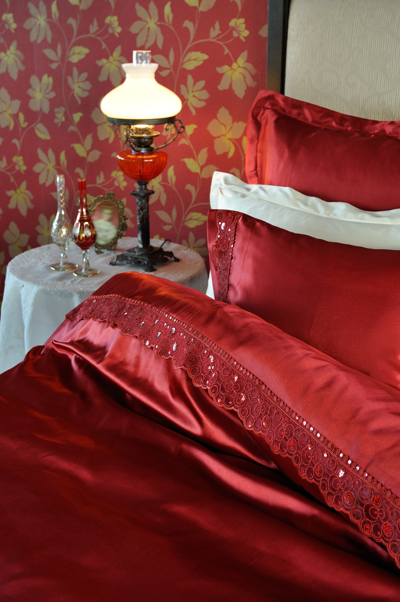
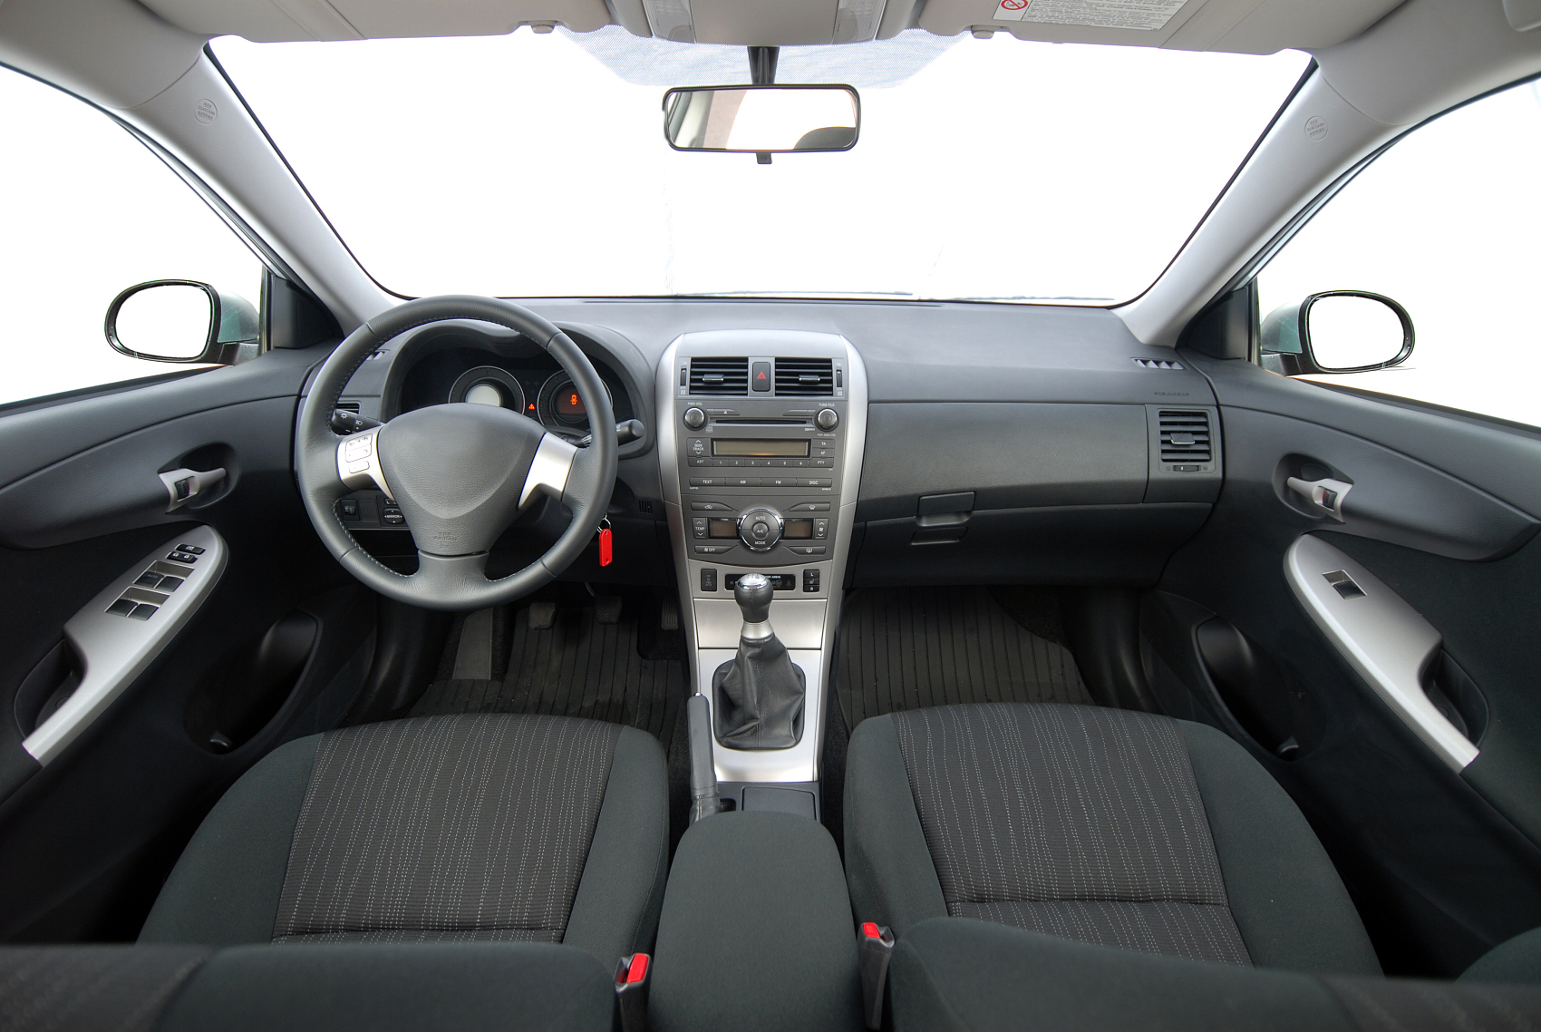
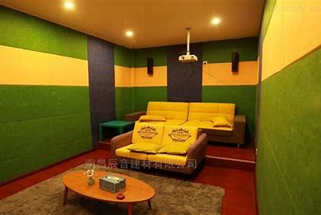



市场规模
2023年化纤及相关行业经济效益情况
全球再生聚酯（RPET)纤维市场规模
2023年全球 RPET纤维市场规模将达到 283 亿美元
复合年增长率8.73%
棉纺料
再生聚酯（RPET)纤维市场细分
再生聚酯（RPET)纤维市场细分
棉纺材料
棉纺材料
无纺布
无纺布
其他
其他
14

Slide 9
市场痛点
随着新质生产力的提出，制造业需要进行智能化升级。
在竞争激烈的市场中，技术创新和产品差异化是企业脱颖而出的关键。
《中国消费市场绿色低碳可持续趋势调查报告（2023）》指出消费者和品牌端都开始重视绿色低碳理念。但绿色低碳消费市场面临供给者动力和能力不足问题。
全球对环保法规的要求越来越严格，如欧盟《废弃物框架指令》(EU)2018/851，传统化纤行业面临着减少污染排放、提高资源利用效率的压力。
国家发改委《“十四五”循环经济发展规划》提出到2025年要基本建立资源循环型产业体系。以克服我国再生行业管理不规范、技术和模式创新不强等问题。
产业体系不完整和产业规范化水平低
技术创新和产品差异化
消费者对可持续产品的需求
产业升级智能制造
环保法规严格要求
15

Slide 10
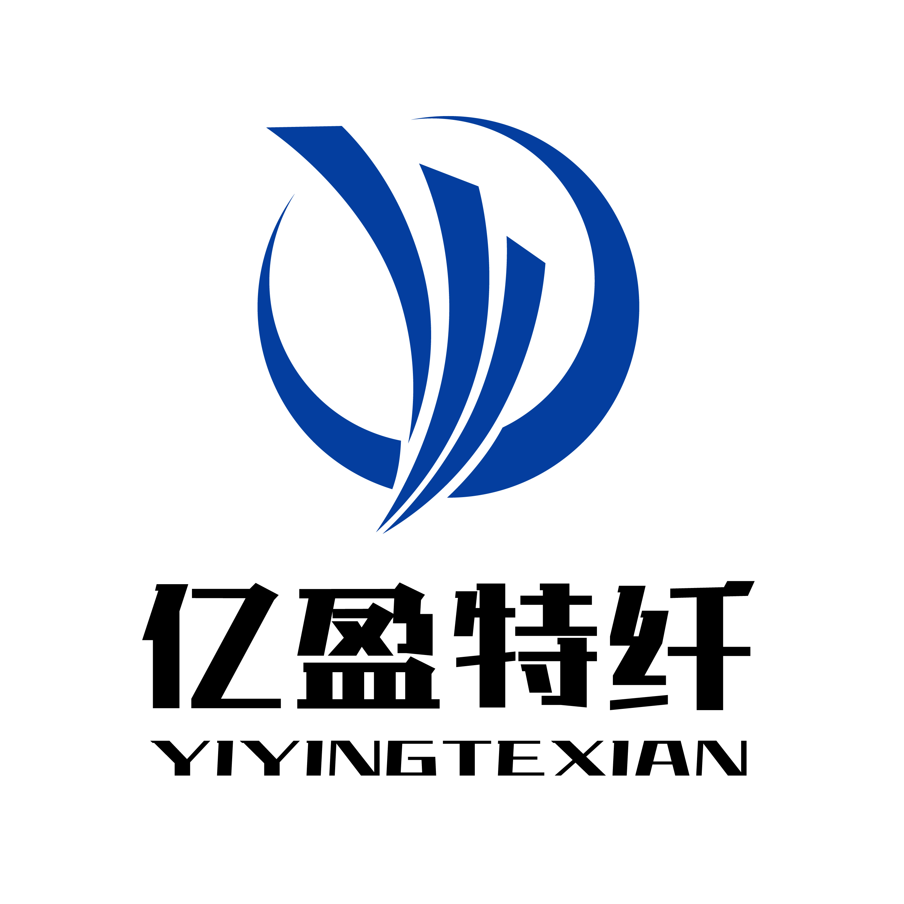
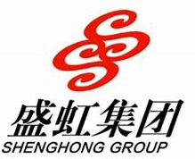

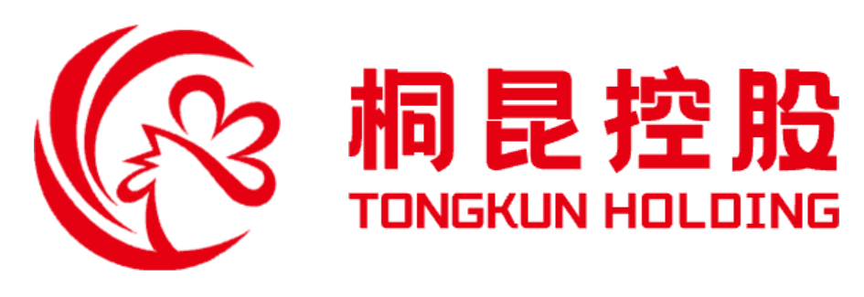
产业链条
原料
制造
销售
上游
中游
下游
拟建--PET瓶片
在建--再生原液着色纺丝
再生化纤布制造
拟建--再生聚酯纤维
再生纤维后加工（加弹）
服装、服饰、家纺、汽车内饰、户外用品
永泰满进出口贸易
深圳市宏冠进出口贸易有限公司
福州恒钻贸易有限公司
福州凌叶纺织品有限公司
深圳市昊亿供应链有限公司
17

Slide 11

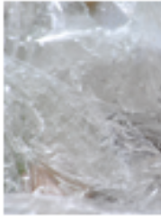
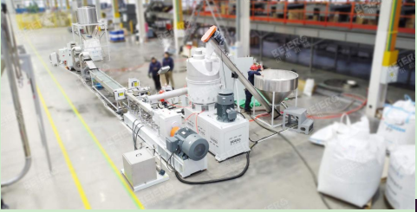
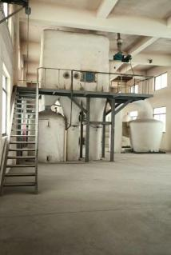
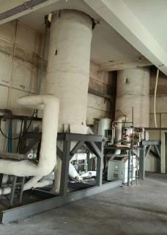
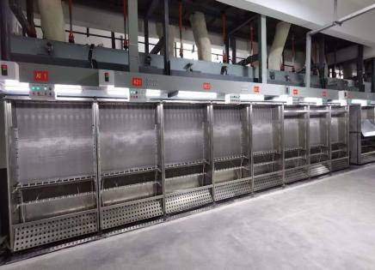
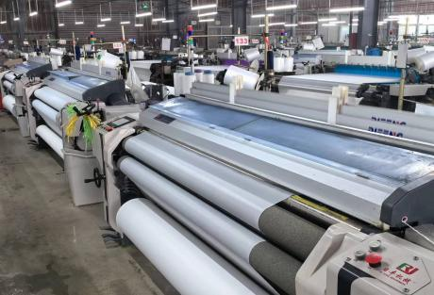
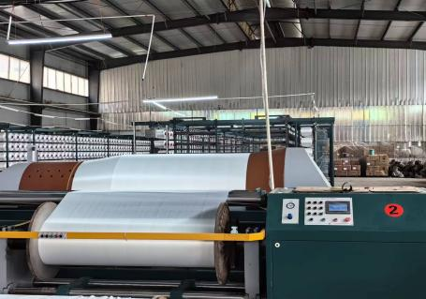
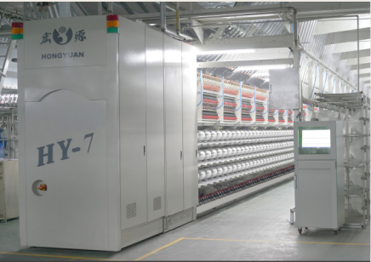
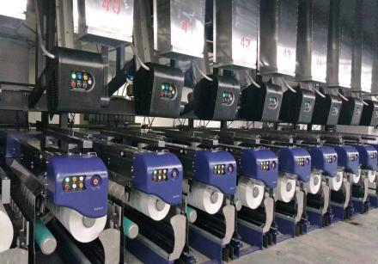
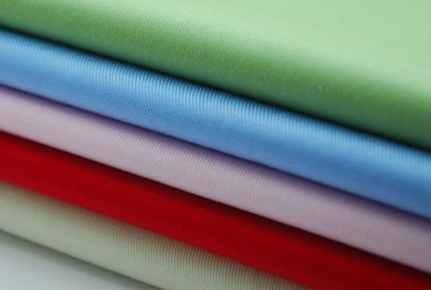

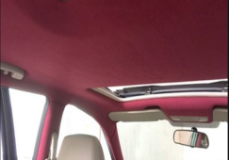


生产工艺
原材料收集（拟建）
清洗、造粒（拟建）
结晶、干燥（在建）
差异功能性纺丝（在建）
机织、针织（已建）
整经（已建）
复合牵伸变形（已建）
高速卷绕（在建）
各种成品布料
服装、汽车内饰、家纺、户外产品

Slide 12


商业模式
商业模式
高效柔性化生产
快速响应市场需求
纳米再生聚酯纤维长丝
产学研联动共研
国际品牌
专属
定制定纺
研发
原料
制造
销售
纳米再生聚酯纤维新材料全产业链布局
降低物流成本
降低供应链不确定性风险
生涤纶长丝
纳米再生聚酯纤维布
22

Slide 13


竞争分析
竞争对手
 | 亿盈特纤 | 海利环保 | 兴科化纤 | 百川资源再生科技
注册时间 | 2019-05-27 | 2010-05-10 | 2000-11-08 | 2004-07-08
产品多样化
国际品牌专属定制定纺
柔性生产
快速响应
全循环产业链整合
27

Slide 14






核心团队
施义车
邢朝东
吴国新
邢宸睿
蔡佳翔
唐婷
董事长
工商管理专业，担任安徽晋江商会会长、晋江市工商联副会长、政协第11届颍上县委员、阜阳招商投资促进中心招商顾问 ，曾就职于江苏鑫福公司任总经理，带领公司实现扭亏为盈，产值及利润连年提升，15年化纤领域行业经验，具有丰富的行业渠道资源。
技术长
毕业于东华大学，化学纤维专业,曾任职安徽铜陵化纤厂、双利化纤有限公司生产总监、总经理，中国化纤工业协会第一届标准化技术委员会委员，全国化学纤维标准化技术委员会委员和分技术委员会副主任。拥有化纤行业30多年经验，具丰富涤纶纤维生产技术、研发经验。
董事长助理
毕业于厦门大学金融专业，澳大利亚墨尔本大学MBA，曾任职于福建人民银行，福建石狮建联集团财务总监，江苏省五亭龙投资集团董事总经理，辅导10+家企业上市。
营运长
毕业于上海大学行政管理专业，从事行政管理工作，8年行业丰富实战管理经验，熟悉公司整体运营管理流程，擅长企业经营策划及企业组织流程体系的建设，各项绩效管理目标，统筹，制订，执行，善于组织建设团队管理，能够有效沟通及全盘控制 。
行销长
毕业于福建农林大学，曾任职大型民企500强菲律宾公司Gold Dynasty Motor INC担任全球区域销售经理，主要负责纺织原料及化纤面料板块的采购与销售业务，拥有8年海外市场营销经验，曾对接并促成ZARA，宜家，优衣库，沃尔玛，安踏等多个国内外品牌供应合作。
财务长
毕业于武汉华夏理工学院，曾任职于上市公司华新水泥,有十余年的丰富财务管理工作经验， ，熟悉财务分析管理、成本核算，工商、税务等法规，具备丰富的内部控制、内部审计经验，丰富的领导及团队管理协作能力，以及财务组织、分析和监管能力。
29

Slide 15





























代工渠道
户外用品
汽车内饰
户外广告
箱包
家居家纺
雨伞
32

Slide 16
聚焦循环经济 引领产业升级
合作共赢 ！
安徽省阜阳市颍上县经济开发区

